Slide 1
Marcus Marulus Spalatensis De institutione bene beateque vivendi
MŽSV NASTAVNIKA KLASIČNIH JEZIKA
PSHG RIJEKA
19. veljače 2025.
Ružica Jauk, prof.

Slide 2
Nota bene
Odlukom Hrvatskoga sabora 1996. godine 22. travnja obilježava se kao Dan hrvatske knjige u spomen na Marka Marulića koji je na taj dan 1501. godine dovršio Juditu, spjev "u versih harvacki složena"
Odlukom Sabora 2021. godina proglašena je Godinom Marka Marulića u spomen na petstogodišnjicu objave Judite, te Godinom čitanja u Hrvatskoj
Vlada Republike Hrvatske proglasila je 2024. godinu Godinom Marka Marulića

Slide 3
Zanimljivosti
Marulić je ostavio više od 40 djela na latinskom, hrvatskom i talijanskom jeziku djela su tiskana više od 530 puta, uz prijevode na engleski, francuski, njemački, nizozemski, češki, mađarski, slovenski, slovački, japanski i španjolski jezik
Prva uporaba riječi psihologija pripisuje se Maruliću, u njegovu djelu Psichiologia de ratione animae humanae
Thomas More je čitao Marulićev Evanđelistar iz 1516. godine u tamnici neposredno pred pogubljenje (1535.)
Franjo Saleški uvijek sa sobom nosio Marulićevo djelo Institucije (iz 1506. godine)

Slide 4
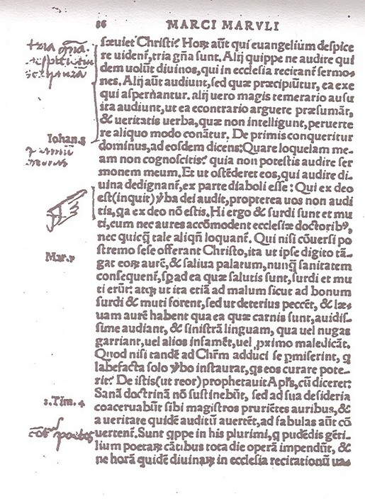
Stranica Marulićeva Evanđelistara, s pribilješkama engleskoga kralja Henrika VIII., čuva se u Britanskoj knjižnici.

Slide 5
Marcus Marulus Spalatensis 1450. – 1524.
Devotio moderna
duhovni pokret u Katoličkoj crkvi u XIV. i XV. st.
praktična metoda osobne pobožnosti (potreba vjernika laika da ima pomoć u življenju kršćanstva na svakodnevnoj razini)
Nasljeduj Krista (De imitatione Christi) Tome Kempenskoga
devotio moderna. Hrvatska enciklopedija, mrežno izdanje. Leksikografski zavod Miroslav Krleža, 2013. – 2025. Pristupljeno 6.2.2025. <https://enciklopedija.hr/clanak/devotio-moderna>.

Slide 6
De imitatione Christi
Toma Kempenac je bio veliki zagovaratelj i širitelj duhovnosti „nove pobožnosti“*
„Si hodie non es paratus, quomodo cras eris?
De imitatione Christi - nakon Biblije najprevođenije i najčitanije djelo
do danas tiskano više od 3000 izdanja na više od 100 jezika
na hrvatskom je jeziku doživjelo više izdanja od kojih je prvi prijevod Marulićev

Slide 7
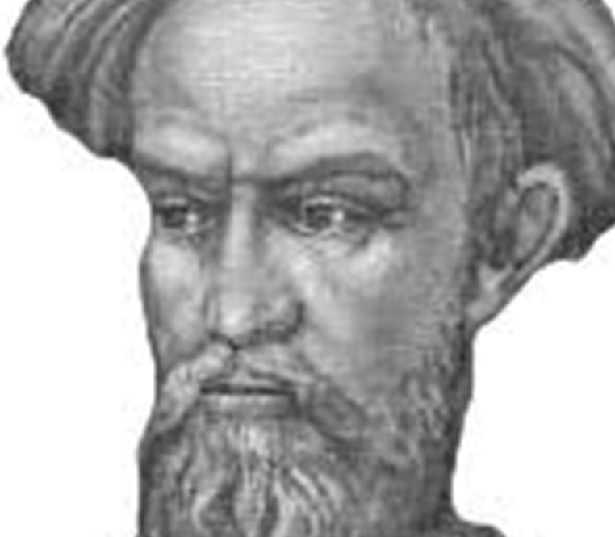
Marcus Marulus Spalatensis 1450. – 1524.
Potječe iz splitske plemićke obitelji Pečenić
Rodio se 18. kolovoza 1450. godine u Splitu, a umire u istome gradu 5. siječnja 1524.godine
U rodnom gradu pohađao je humanističku školu zatim odlazi u Italiji gdje završava pravne znanosti
Život je proveo u Splitu, povremeno putovao u Italiju te neko vrijeme boravi na otoku Šolti
Obavljao je dužnosti sudca i izvršitelja oporuka

Slide 8
Književni rad
stvarao je na tri jezika: latinski, hrvatski i talijanski
u svojim djelima nadahnjivao se Biblijom i hagiografijom, antičkim klasicima i crkvenim ocima, suvremenim zbivanjima i kršćanskim moralnim načelima
sastavljao je kompendije i zbornike uputa za praktičan kršćanski život, moralno-teološke i kulturnopovijesne rasprave, propovijedi, dijaloge, priče, pisma...
piše o suvremenim zbivanjima, u prvom redu o turskoj opasnosti i razjedinjenosti kršćana

Slide 9
De institutione bene vivendi per exempla sanctorum*
praktične i moralne pouke potkrepljene primjerima iz života svetaca u šest knjiga
O ljubavi prema bližnjemu, o ljubavi prema neprijatelju, o gajenju mira, o jednostavnosti i štedljivosti u jelu i piću, o krotkosti srca…

Slide 10
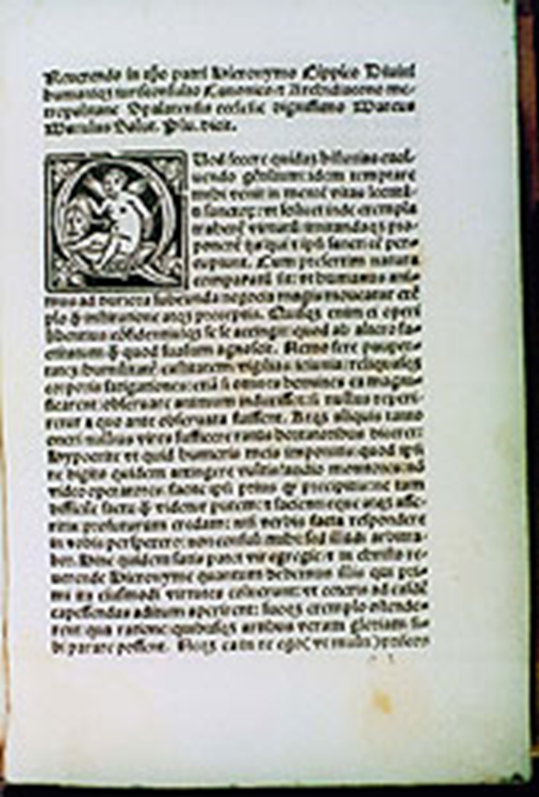
De institutione bene vivendi per exempla sanctorum 1507.

Slide 11
Evangelistarium
Evangelistarium (Evanđelistar) je najvažnije Marulićevo moralno-teološko djelo, rasprava je u sedam knjiga o praktičnoj kršćanskoj etici, zasnovana na obradbi triju bogoslovnih kreposti: fides , spes, charitas naspram sedam smrtnih grijeha
O savršenosti života, o snovima, o mudrosti i prostodušnosti, o podjeljivanju dobročinstava…

Slide 12
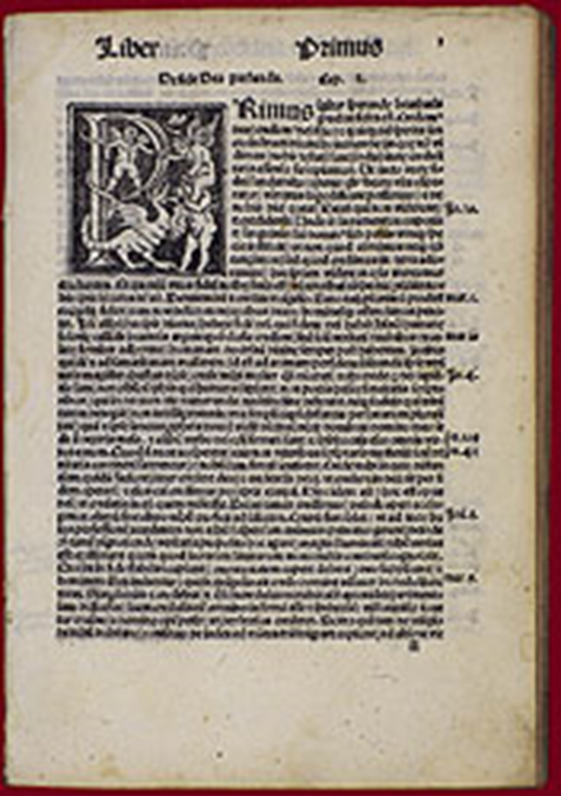
Evangelistarium 1516.

Slide 13
Quinquaginta parabole
poučne priče nastale su prema uzoru na novozavjetne kratke prispodobe u kojima Isus slikama iz svakodnevnog života oslikava duhovnu stvarnost
pouke za čestit život, poštovanje roditelja, o miroljubivosti, lošem društvu ili štetnoj knjizi…

Slide 14
Davidias
Davidias (Davidijada) ep u četrnaest pjevanja(6765 heksametara) opjevao je djela židovskoga kralja Davida
Kršćanski ep po tematici, tehnikom i kompozicijom ugleda se na Vergilija
Djelo je koncipirano alegorijski - David predstavlja Krista, a Šaul Židove koji ga progone

Slide 15
Judita
Judita - najvažnije djelo na hrvatskom jeziku, napisana 1501. godine
Judita je biblijsko-vergilijevski ep u 6 pjevanja, ujedno i prvi hrvatski ep
pričom o hrabroj Juditi Marulić je želio pokazati da se prijetećoj turskoj sili može odoljeti junaštvom i vjerom u Boga

Slide 16
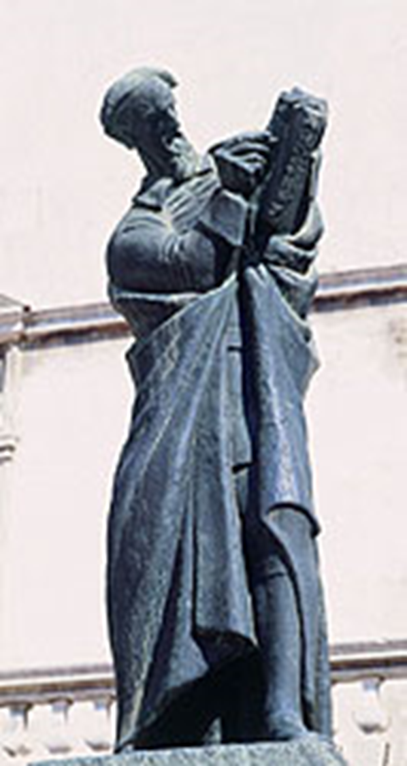
Meštrovićev spomenik Marku Maruliću u Splitu (1925.)

Slide 17
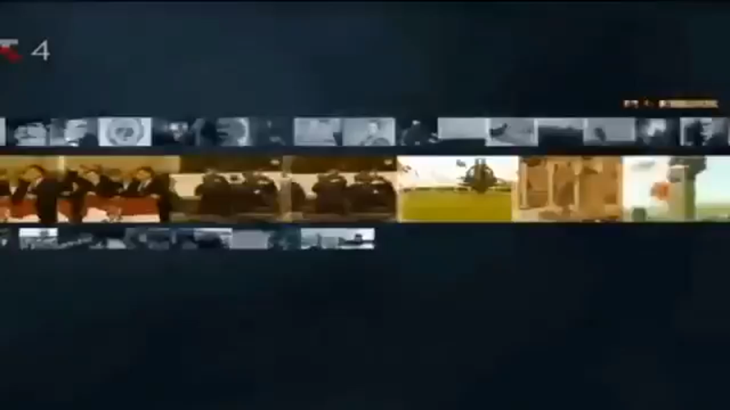
Marulić tv_kalendar

Slide 18
1522. godine objavljuje "Poslanicu papi Hadrijanu VI." (Epistola ad Adrianum VI. Pont. Max.),
u poslanici traži pomoć kršćanskog svijeta kako bi se hrvatska područja uspjela obraniti od stalnih udara Turaka

Slide 19
Epistola ad Adrianum VI. Pont. Max
Mala quae nos praemunt haec sunt; Quotidianis infidelium Turcarum incursionibus infestamur, sine intermissione carpimur; alii trucidantur, alii in captivitatem abeunt, res diripiuntur, pecus abducitur, villae vicique igni comburuntur, agri, quibus cultis vitam sustentabamus, partim vastantur, partim sublatis cultoribus deserti obstique spinis, non frugibus germinant, muris tantum defendimus salutem satisque habemus, quod nondum oppida ipsa Delmatiae nostrae obsideantur atque oppugentur intercedente nescio quo adumbratae pacis foedere. Solis ergo urbibus parcitur, cetera omnia praedae rapinisque exposita sunt.

Slide 20
Epistola ad Adrianum VI. Pont. Max
Mala quae nos praemunt haec sunt; Quotidianis infidelium Turcarum incursionibus infestamur, sine intermissione carpimur; alii trucidantur, alii in captivitatem abeunt,
incursio,onis, f, navala, napad
infesto, 1. napadati, uznemiravati
intermissio, onis, f. popuštanje, prekidanje
carpo, 3. psi, ptum slabiti, iscrpljivati
alii…alii jedni…drugi
trucido, 1. klati

Slide 21
Epistola ad Adrianum VI. Pont. Max
res diripiuntur, pecus abducitur, villae vicique igni comburuntur, agri, quibus cultis vitam sustentabamus, partim vastantur,
cultis kada su bila obrađena
sustento, 1.(uvis) držati, ne dati da propadne, uzdržavati
comburo, 3. ussi, ustum spaliti, uništiti
partim – partim, dijelom - dijelom

Slide 22
Epistola ad Adrianum VI. Pont. Max
partim sublatis cultoribus deserti obsitique spinis, non frugibus germinant, muris tantum defendimus salutem satisque habemus,
sublatis cultoribus (abl. aps.) bez obrađivanja
obsitique spinis – posijani trnjem
obsero, 3. sevi, situm posijati, pokriven biti
frux, frugis, f. plod, usjev, žito
germino, 1. klijati

Slide 23
Epistola ad Adrianum VI. Pont. Max
quod nondum oppida ipsa Delmatiae nostrae obsideantur atque oppugnentur intercedente nescio quo adumbratae pacis foedere. Solis ergo urbibus parcitur, cetera omnia praedae rapinisque exposita sunt.
quod nondum – (uzročna rečenica) što još nisu
adumbratus, adi. nejasan, prividan
intercedo, 3. cessi, cessum stupiti

Slide 24
Poslanica papi Hadrijanu VI.
Ovo su zla koja nas pritišću: nevjerni Turci svakodnevnim nam provalama zadaju muke, neprekidno nas tlače; jedni bivaju zaklani, drugi odlaze u ropstvo, posjedi opljačkani, stoka ukradena, zaseoci i sela u vatri izgaraju, a polja koja su nam obrađena omogućavala život, dijelom su uništena, dijelom ostavljena bez obrađivača, rađaju trnjem a ne žitom, samo zidovima branimo svoj opstanak i zadovoljni smo što i sami gradovi naše Dalmacije nisu još opsjedani i izloženi navalama, jer je na snazi neki sporazum o prividnom miru. Pošteđeni su samo gradovi, sve je drugo izloženo na milost i nemilost pljački i grabežu.

Slide 25
videoprikazi
videoprikaz: VIDEO BIOGRAFIJA MARKA MARULIĆA
https://www.youtube.com/watch?v=GroHgr1cvbc
3 minute
Što je klasik? Zagonetka Marulić – YouTube
33 minute
Iako je živio prije otprilike 570 godina, mi točno znamo datum njegova rođenja i smrti, znamo čak i ime njegova psa, da je prvi upotrijebio riječ psihologija, utro put hrvatskoj leksikografiji, da je prvi hrvatski pisac, a zasad zapravo i jedini, koji je doživio svjetski, senzacionalan uspjeh svojim djelima. Prvi je napisao i uistinu vrijedno umjetničko djelo na hrvatskome jeziku. Kako je sve to Maruliću pošlo za rukom, odnosno perom, u emisiji govori marulolog, voditelj splitskog Marulianuma, dr. sc. Bratislav Lučin.

